Slide 1


Slide 2
玩转git和github
课程介绍
主要针对新手入门，掌握基本操作
概念
git
工具，版本控制
github
网站，社交平台，开源项目，远程仓库

Slide 3
玩转git和github
图解
svn与git区别
集成式
分布式
github作用
github官网
https://github.com

Slide 4
玩转git和github
git工具
不同系统，方式不同
windows
下载客户端：
https://desktop.github.com/
http://rj.baidu.com/soft/detail/30195.html?ald
可视化
命令行(推荐)
https://github.com/申请账号

Slide 5
玩转git和github
git 安装步骤（要图）
（1）点击next
（2）use git from Git Bash only 第一个
（3）第一个
（4）第二个有windows的 （如果有点第二个）
安装好之后要生成SSH Key：
Windows下打开Git Bash，创建SSH Key，按提示输入密码，可以不填密码一路回车。
ssh-keygen -t rsa -C "注册邮箱"
用户主目录/.ssh/下有两个文件，id_rsa是私钥，id_rsa.pub是公钥

Slide 6
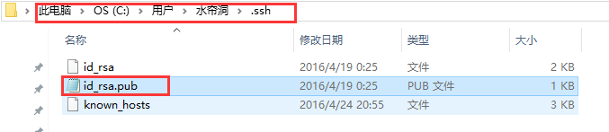
玩转git和github

Slide 7
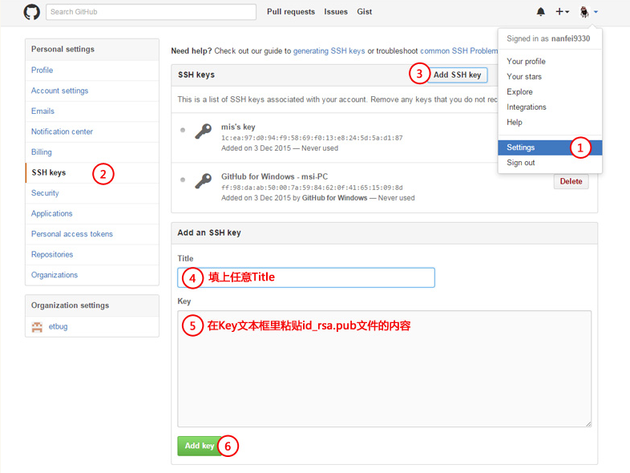
玩转git和github

Slide 8
玩转git和github
测试ssh key是否成功，使用命令“ssh -T git@github.com”
如果出现You’ve successfully authenticated, but GitHub does not provide shell access 。这就表示已成功连上github。
设置贡献者
配置本地提交的用户名和密码（可略）
git config --global user.email "你提交分支的时候提交记录里显示的用户邮箱"
git config --global user.name "提交分支的时候提交记录里显示的用户名"
git config --global user.name 查看用户邮箱
git config --list 查看所有配置项

Slide 9
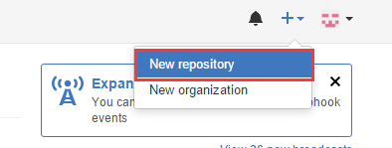
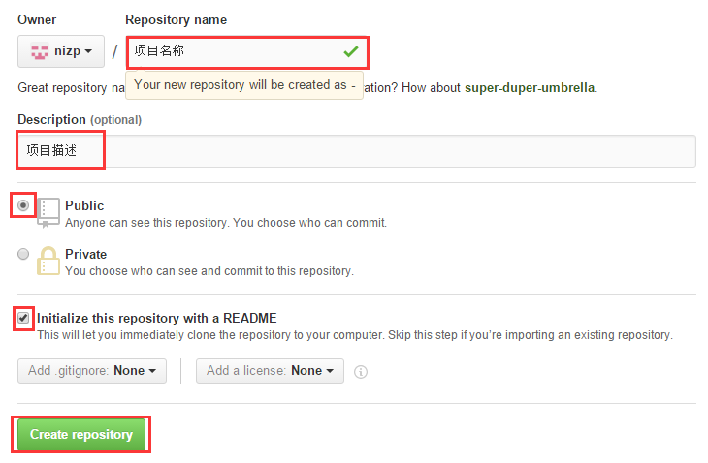
玩转git和github
建立一个库

Slide 10

玩转git和github
在本地创建一个文件夹
通过命令
cd c: 进入文件目录
cd .. 退后目录
复制快捷键：ctr + insert 粘贴快捷键：shift + insert
git clone 文件地址

Slide 11
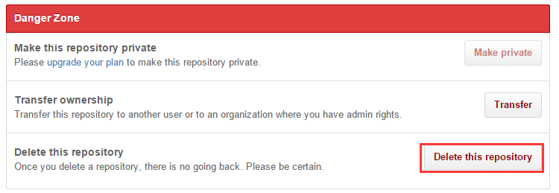
玩转git和github
删除项目
1.进入项目

Slide 12
玩转git和github
git的三个区
工作区
暂存区
作为过渡层
避免误操作
保护工作区和版本区
分支处理
版本区（库）

Slide 13
玩转git和github
Git命令
git status(工作区与暂存区的状态)
git add
name
.
git commit
-m
工作区直接到版本库简写 git commit -a -m "注释"
git log
查看历史记录

Slide 14
玩转git和github
Git命令
对比
git diff （查看工作区与暂存区的改动）
git diff --cached(--staged) （查看暂存区与版本区的改动）
git diff master （查看工作区与版本区的改动）
撤销
git reset HEAD <file.name>（暂存区撤销到工作区）
git checkout -- <file.name> （工作区代码还原暂存区或版本区）
如果有2个以上文件，一个提交到版本库了，另一个忘记提交，可以先将没提交的文件拉到缓存区，然后通过git commit -m “注释” --amend 撤销回来，最后自动一次性提交暂存区中的文件，git log查看是否提交成功

Slide 15
玩转git和github
Git命令
删除（提交工作区文件到暂存区）
git rm <file.name> (工作区手动删除之后也想删除暂存区)
git rm -f <file.name> (删除工作区及暂存区的文件)
git rm --cached <file.name>(只删除暂存区，不删除工作区)
删除整个文件夹 git rm -rf 文件夹名字
恢复
git checkout 历史记录编码（git log获取） 文件名（要恢复的文件名） 指定的文件还原。
git reset --hard 历史记录编码 还原整个版本
git reset --hard HEAD^ 回滚版本记录
输出第一次为最近的记录，第二次就是倒数第二个历史记
git reset --hard HEAD~2 回滚倒数第三个历史记录 （跳过了2个）
git reflog 快速查看历史版本记录，方便回滚

Slide 16
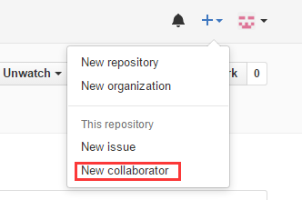
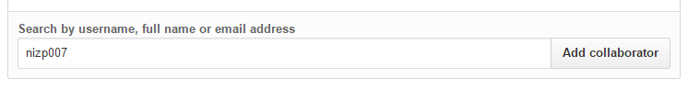
玩转git和github
同步到远程仓库
git remote (查看远程仓库的名字)
git remote -v (查看远程仓库对应的地址)
git remote add 创建仓库的名字
git push origin master （将版本库中的文件提交到远程仓库）
设置多人开发者权限 ：

Slide 17
玩转git和github
多人协作解决冲突
http://www.cnblogs.com/BeginMan/p/3548139.html（切换账户帖子）ssh -T git@github.com
如果在push的时候，出现了冲突
git fetch（将远程文件拉下来）
git diff master origin/master(查看冲突)
git merge origin/master(将2个文件的不同显示到页面，人为判断选取哪个)
解决完之后再进行push
git pull（直接拉取）

Slide 18
玩转git和github
开源项目协作（在没有开发权限的时候）
fork
将要修改的项目clone到本地（如果项目小可以直接编辑修改）
pull request

Slide 19
玩转git和github
Git分支
git branch （查看分支）
git branch 新分支名 （新分支的名字）
git checkout 分支名 （切换分支）
git checkout -b 新分支名 （快速新建并切换）
git merge 分支名 （合并分支）
git branch --merged （查看当前主干上有多少个分支已经合并）
git branch --no-merged （查看没有合并的分支）
git branch -d 分支名 （合并完分支后删除）
git branch -D 分支名 （强制删除没有合并的分支）
解决冲突：
1.将主干和分支都提交到版本库；2.合并（git merge new1）
3.git status (查看冲突)；4.手动解决；5.删除分支

Slide 20
玩转git和github
github上的分支
git push
github上直接创建
github上的标签
git tag
github上直接创建

Slide 21
玩转git和github
创建组织
github上创建
创建博客
github上创建
https://pages.github.com/
注意格式的正确性

Slide 22
玩转git和github
总结
如何深入？
技巧
资源
http://git.oschina.net/progit/
http://www.liaoxuefeng.com/wiki/0013739516305929606dd18361248578c67b8067c8c017b000
mkdir 文件名（新建文件）
notepad 文件名.txt
vrml编辑器
git config --global alias.co
markdown

Slide 23
玩转git和github
总结
设置记住密码（默认15分钟）：
git config --global credential.helper cache
如果想自己设置时间，可以这样做：
git config credential.helper 'cache --timeout=3600'
这样就设置一个小时之后失效
长期存储密码：
git config --global credential.helper store
增加远程地址的时候带上密码也是可以的。(推荐)

